Slide 1
基于美国4C核心素养下的STEM教育
Presented by Larry Sun.
主讲人：孙连成
American Education Federation
美国教育联合会

Slide 2
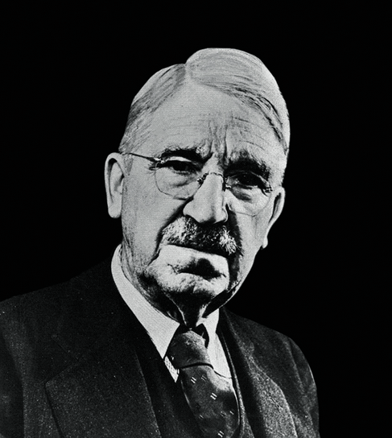
教育即生活
学校即社会
约翰·杜威
（John Dewey，1859-1952）
Notes:
美国教育思想家、实用主义哲学家，恐怕没有一个能够比得上杜威对美国及世界教育思想与实施，有其深远的影响及无与伦比的贡献。

Slide 3
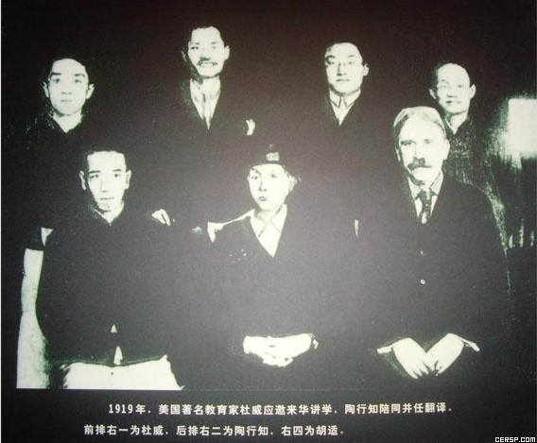

Slide 4
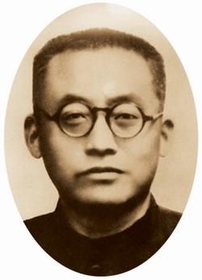
生活即教育
社会即学校
教学做合一
陶行知
1891－1946

Slide 5
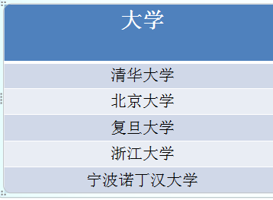
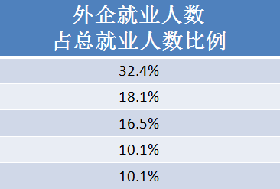
2014年外企（中国籍）毕业生就业统计

Slide 6
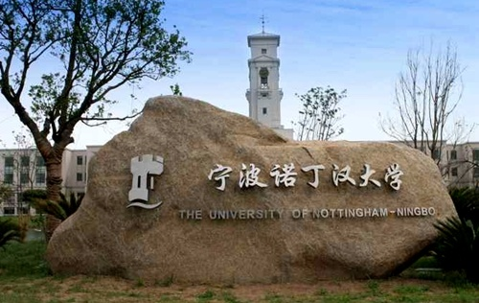
2014年外企（中国籍）毕业生就业统计
大学 | 外企就业人数占总就业人数比例
清华大学 | 10.1%
北京大学 | 16.5%
复旦大学 | 18.1%
浙江大学 | 10.1%
宁波诺丁汉大学 | 32.4%

Slide 7
为何选择诺丁汉大学学生？
国际化思维与视野
独立思考、创新能力
宁波诺丁汉大学的毕业生受到世界知名500强企业的青睐，他们可以为企业创造更多的价值，优势主要体现在：
流利的中英文或其他外语的沟通能力
出色的创新能力和坚韧的创业精神
对中西文化的深刻理解
良好的团队合作精神
扎实的专业知识

Slide 8
宁波诺丁汉大学采用的是英国诺丁汉大学的教材，采取小班化、全英语、讨论式、研究性教学，张扬主体精神，培养思辨能力，激发创造欲望，致力学以致用作为教学的根本。并且由英国诺丁汉大学实施统一考试，统一评估。

Slide 9
今天，让我带领大家看看美国的核心素养体系是什么样的！
Notes:
“I’m calling on our nation’s governors and state education chiefs to develop standards and assessments that don’t simply measure whether students can fill in a bubble on a test, but whether they possess 21st century skills like problem-solving and critical thinking and entrepreneurship and creativity.”

Slide 10
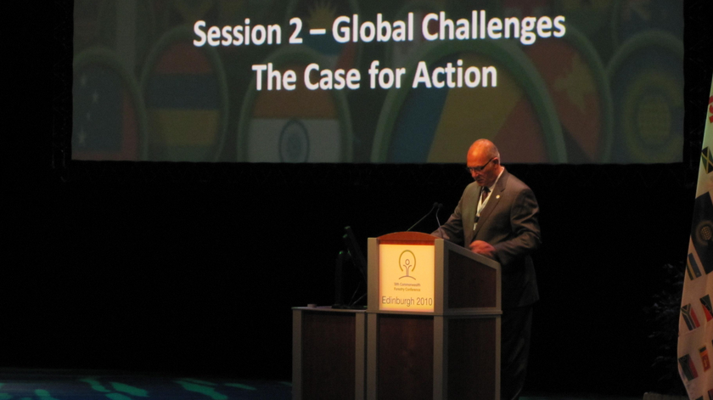
步入21世纪以后，美国教育界普遍认为：美国20世纪的教育制度所依托的经济和社会基础的土壤已经发生变迁。在制造业和农业经济并存的20世纪，掌握了“3R”（阅读，写作，算术）足矣。如今到了扁平化的信息时代，“3R”教育显然不足。如果今天的学生想适应全球化的21世纪，他们还必须是沟通者，创造者，思想家和合作者。
Notes:
America’s system of education was built for an economy and a society that no longer exists. In the manufacturing and agrarian economies that existed 50 years ago, it was enough to master the “Three Rs” (reading, writing, and arithmetic). In the modern “flat world,” the “Three Rs” simply aren’t enough. If today’s students want to compete in this global society, however, they must also be proficient communicators, creators, critical thinkers, and collaborators (the “Four Cs”).

Slide 11
从2002年起，美国国家教育协会(NEA)历时两年的时间，制定了一份基础教育“21世纪学习框架 (Framework for 21st Century Learning) ”，框架中提出了人才培养的18种要素。
Notes:
Ten years ago, NEA helped establish the Partnership for 21st Century Skills (P21) and in 2002 began a two-year journey to develop what became known as a “Framework for 21st Century Learning,” highlighting 18 different skills. In the last eight years, 16 states joined P21 and agreed to build 21st century outcomes into their standards, professional development, and assessments

Slide 12
Framework for 21st Century Learning
部分调研成果节选

Slide 13
参与调研的部分知名单位
Apple Inc.美国苹果公司
Adobe Systems Incorporated 美国Adobe公司
Houghton Mifflin Harcourt霍顿米夫林哈考特集团（全球最大的图书出版商）
Cable in the Classroom美国校园有线电视系统
Cengage Learning 圣智学习集团
Crayola绘儿乐公司（美国Binney&Smith公司旗下品牌）

Slide 14
参与调研的部分知名单位
Dell 戴尔公司
Education Networks of America美国教育网
EF Education 英孚教育
Global Scholar 美国著名的青少年领导力训练联盟
Hewlett Packard 惠普公司
Blackboard 美国毕博集团
ETS美国ETS集团（60年历史的教育集团，非营利单位）

Slide 15
参与调研的部分知名单位
Intel® Corporation 英特尔公司
JA Worldwide 联合国青少年经济与社会理事会
KnowledgeWorks Foundation KnowledgeWorks基金会
Learning Point Associates美国Learning Point联盟
LEGO Group 乐高集团
McGraw-Hill麦格劳山出版集团（全球著名的图书出版山，160年以上的历史）
MHz Networks兆赫网络

Slide 16
参与调研的部分知名单位
Microsoft Corporation微软公司
National Academy Foundation 美国国家学术基金
National Education Association 美国国家教育协会
Cisco Systems 思科集团
Oracle Education Foundation甲骨文公司
Pearson 培生集团（全球领先的教育集团）
PMI Educational Foundation PMI教育基金

Slide 17
参与调研的部分知名单位
Verizon威瑞森公司（美国最大的本土通信运营商）
Walt Disney Company华特迪士尼公司
American Association of School Librarians美国校际图书馆协会

Slide 18
在全国大范围调查中，NEA(美国国家教育协会)要求参与企业对员工不同能力素质，依据重要性进行排序。调查结果显示，学业成绩方面的技能并没有排在首位，计算机技能也并非最需要的。雇主最看重的技能是什么呢？

Slide 19
企业需要的能力 （乱序）
自信度
机敏
行为举止
平均学分绩点（成绩）
诚实、正直
创造性
外向性格
强烈的职业道德
分析能力
企业
需要的
能力
团队工作技能
灵活性与适应性
人际交往能力
电脑技能
领导力
组织力
幽默感
口头与书面的交流能力
创业技能
积极性与主动性

Slide 20
企业需要的能力（根据重要性排列）
1. 口头与书面的交流能力
2. 诚实、正直
3. 人际交往能力
4. 积极性与主动性
5. 强烈的职业道德
6. 团队工作技能
7. 分析能力
8. 灵活性与适应性
9. 电脑技能
10.注意细节
11. 领导力
12. 组织力
13. 自信度
14. 外向性格
15. 机敏
16. 行为举止
17. 创造性
18. 平均学分绩点
19. 创业技能
20. 幽默感

Slide 21
国内校本课程种类
国际动漫
陶艺
跆拳道
DI头脑创新思维
国际动漫
电脑绘画
硬笔书法
校本课程种类
摄影课
读书课
射箭
裁缝课
国际象棋
陶艺
机器人课
软笔书法
国画课
游泳课

Slide 22
21世纪学习框架中人才培养的18条要素
创造创新能力Creativity and Innovation
批判性思维与解决问题能力Critical Thinking
沟通交流能力Communication
合作协作能力Collaboration
4C
核心能力
全球视野Global Awareness
金融、经济、企业素养Financial, Economic and Business Literacy
企业家素养Entrepreneurial Literacy
公民素养Civic Literacy
健康素养Health Literacy
环境意识Environmental Literacy
21世纪个人
核心竞争力
信息素养Information Literacy
媒体素养Media Literacy
信息通信素养ICT Literacy
信息时代
个人基本素养
灵活性和适应性Flexibility and Adaptability
积极性和自主性Initiative and Self-Direction
社会和跨文化技能Social and Cross-Cultural Skills
生产率和责任制Productivity and Accountability
领导力和责任感Leadership and Responsibility
21世纪个人
基本生活与职业技能

Slide 23
随着时间推移，人们逐步意识到这个框架过于复杂。为了解决这个问题，美国国家教育协会采访了诸多领域的专家。几乎所有人一致同意4C是21世纪最重要的技能，也是未来人才培养的关键目标。
Notes:
Over the years it became clear that the framework was too long and complicated. To resolve this issue, we interviewed leaders of all kinds to determine which of the 21st century skills were the most important for K-12 education. There was near unanimity that four specific skills were the most important. They became known as the “Four Cs”— critical thinking, communication, collaboration, and creativity.

Slide 24
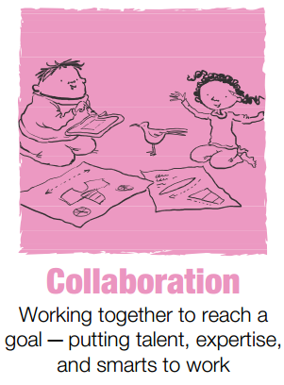
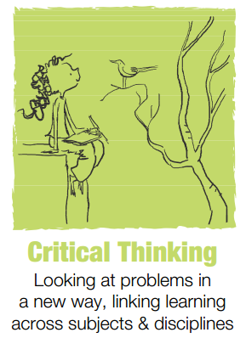
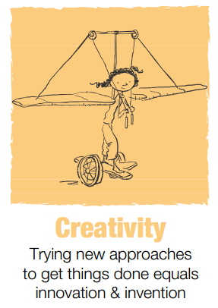
4C能力包括什么？
沟通交流
分享思路、问题、点子以及解决方案
合作协作
协作达成目标，天赋、经验、聪明三者合一
批判性思维
用新思路看待问题，完成单学科与跨学科学习
创造创新
尝试新方法去做事，这就是在创新和发明

Slide 25
如何定义四个能力要素？

Slide 26
Communication 沟通交流能力
高效清晰的沟通能力
有效的利用口头、书面甚至非语言的沟通技巧来清晰的表达思想和观点
能够有效倾听深层意图，包括知识、价值观、态度、目的等
会使用各种沟通手段，例如通知、指导、激励、说服等
会使用多种媒体、信息以及通信技术，并知道如何评估其影响及有效性
能够跨语言跨文化实行有效沟通
Notes:
Communicate Clearly
1、Articulate thoughts and ideas effectively using oral, written, and nonverbal communication skills in a variety of forms and contexts
2、Listen effectively to decipher meaning, including knowledge, values, attitudes, and intentions
3、Use communication for a range of purposes (e.g. to inform, instruct, motivate, and persuade)
4、Use multiple media and technologies, and know how to assess impact and their effectiveness a priori
5、Communicate effectively in diverse environments (including multilingual and multicultural)

Slide 27
Collaboration 合作协作能力
与他人合作的能力
具备有效合作的能力，并能尊重各类差异化的团队
对于完成任务，学会向团队其他人做出必要的妥协，并掌握妥协的灵活性、原则和意愿
能够与团队成员承担共同责任，协同工作，并能珍视每个团队成员的个人贡献
Notes:
Collaborate with Others
` Demonstrate ability to work effectively and respectfully with diverse teams
` Exercise flexibility and willingness to be helpful in making necessary compromises to accomplish a common goal
` Assume shared responsibility for collaborative work, and value the individual contributions made by each team member

Slide 28
Critical Thinking批判性思维能力
有效的推理与思考能力
会根据不同的情况使用不同类型的推理方法（如归纳、演绎等）
运用系统化的思维能力
面对一个复杂的系统，能够分析整体与局部如何相互影响。
作出判断和决定的能力
能对证据、论点、主张和信仰问题进行有效地分析和评价
能对主要替代点进行分析和评价
能将重要信息和参数合成或找出关联
解释信息和阐述基于最佳的分析所得出的结论
批判性的学习前人经验和做事方法
解决问题的能力
用传统方式和创新方式解决各种不熟悉的问题
会识别问题，会提问，能够厘清不同的观点以便找出更好的解决方案
Notes:
Critical thinking and problem-solving can be defined in many ways, but P21 defines critical thinking as follows:
Reason Effectively
` Use various types of reasoning (inductive, deductive, etc.) as appropriate to the situation
Use Systems Thinking
` Analyze how parts of a whole interact with each other to produce overall outcomes in complex systems
Make Judgments and Decisions
` Effectively analyze and evaluate evidence, arguments, claims, and beliefs
` Analyze and evaluate major alternative points of view
` Synthesize and make connections between information and arguments
` Interpret information and draw conclusions based on the best analysis
` Reflect critically on learning experiences and processes
Solve Problems
` Solve different kinds of unfamiliar problems in both conventional and innovative ways
` Identify and ask significant questions that clarify various points of view and lead to better solutions

Slide 29
Creativity创造创新能力
创造性的思考
会使用广泛应用的创意方法（如头脑风暴）
创造新的、有价值的点子（包括渐进的和激进的）
阐述、提炼、分析和评估各类创意，并不断努力改善和提高创造性
与他人有创造性的去工作
与他人有效的开发、实施和沟通新想法
保持开放的心态以适应各种新观点；整合团队的各种思路组合并反馈到下一步的工作中
工作中展示创意和创造性，面对限制勇于尝试新思路
认为失败是学习的机会；理解创新是一个长期的、进步和失误频频光顾的周期往复的过程
实施创新
在即将改革的领域，不断尝试各种切实可行的新点子，以便做出贡献
Notes:
Think Creatively
• Use a wide range of idea creation techniques (such as brainstorming)
• Create new and worthwhile ideas (both incremental and radical concepts)
• Elaborate, refine, analyze and evaluate their own ideas in order to improve and maximize creative efforts
Work Creatively with Others
• Develop, implement and communicate new ideas to others effectively
• Be open and responsive to new and diverse perspectives; incorporate group input and feedback into the work
• Demonstrate originality and inventiveness in work and understand the real world limits to adopting new ideas
• View failure as an opportunity to learn; understand that creativity and innovation is a long-term, cyclical process of small successes and frequent mistakes
Implement Innovations
• Act on creative ideas to make a tangible and useful contribution to the field in which the innovation will occur

Slide 30
目前美国如何贯彻核心素养（4C）的教育？

Slide 31
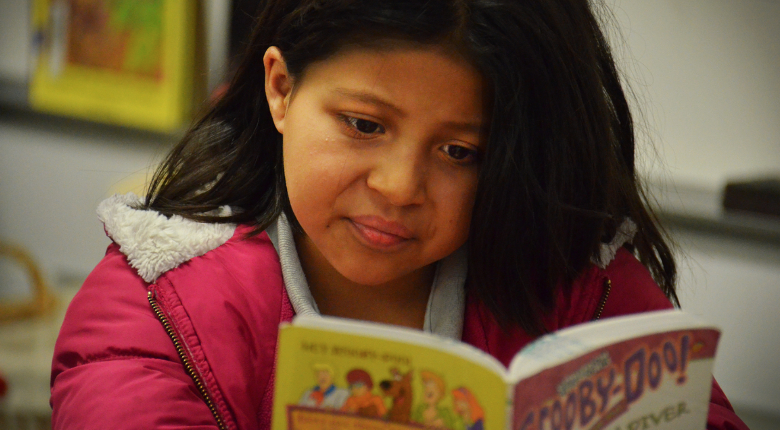
21世纪学习框架及其4C核心能力就是美国的核心素养体系，2011年开始，全美执行新版教育大纲——州际共同核心标准（缩写为CCSS，全称Common Core State Standards)，新大纲已经将4C核心能力内化到大纲中。

Slide 32
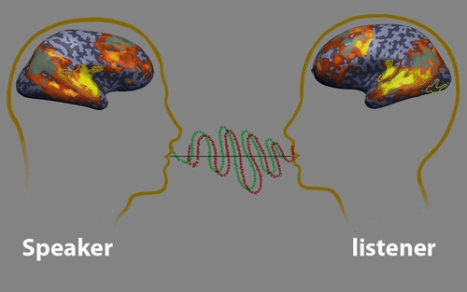
沟通能力培养
(一)

Slide 33
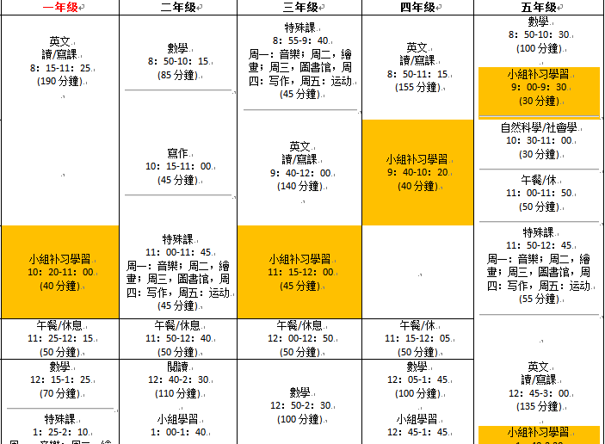
美国洛杉矶Highland小学课程表

Slide 34
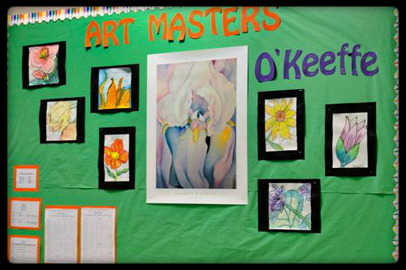
语文：135-190分钟/天
数学：70-100分钟/天
自然科学：30-50分钟/天
社会科学：30-50分钟/天
特殊课：45-55分钟/天
每天教学时间：5小时55分钟

Slide 35
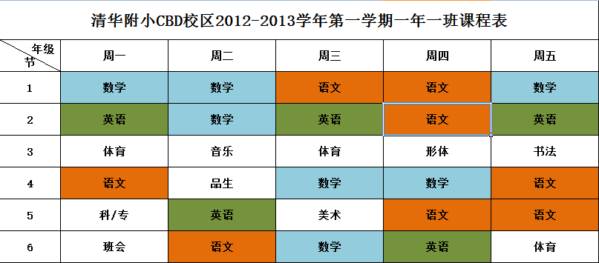

Slide 36
美国小学
科目 | 时间汇总 （分钟/周）
英文 | 950
数学 | 350
科学 | 250
体育 | 105
其他 | 120
PK
科目 | 频率 （节/周） | 时间汇总 （分钟/周）
语文 | 8 | 320
数学 | 7 | 280
英语 | 5 | 200
体育 | 3 | 120
其他 | 7 | 280
清华附小

Slide 37
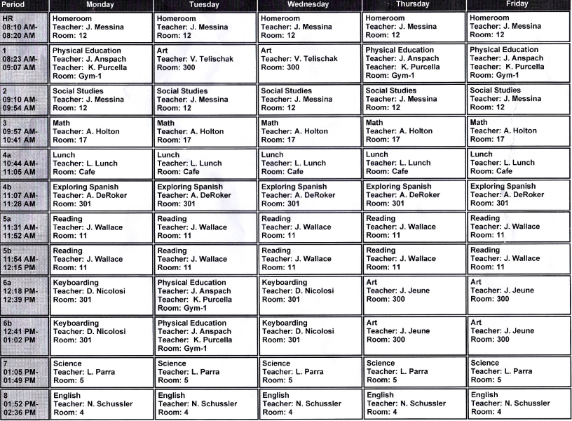

Slide 38
洛杉矶某学校八年级课表
10分钟
44分钟
44分钟
44分钟
21分钟
21分钟
21分钟
21分钟
21分钟
21分钟
44分钟
44分钟
时间 | 星期一 | 星期二 | 星期三 | 星期四 | 星期五
班主任课 8:10-8:20 | 班主任课 教室：12 | 班主任课 教室：12 | 班主任课 教室：12 | 班主任课 教室：12 | 班主任课 教室：12
1 8:23-9:07 | 体育 教室：体育-1 | 艺术 教室：300 | 艺术 教室：300 | 体育 教室：体育-1 | 体育 教室：体育-1
2 9:10-9:54 | 社会学 教室：12 | 社会学 教室：12 | 社会学 教室：12 | 社会学 教室：12 | 社会学 教室：12
3 9:57-10:41 | 数学 教室：17 | 数学 教室：17 | 数学 教室：17 | 数学 教室：17 | 数学 教室：17
4a 10:44-11:05 | 午饭 教室：餐厅 | 午饭 教室：餐厅 | 午饭 教室：餐厅 | 午饭 教室：餐厅 | 午饭 教室：餐厅
4b 11:07-11：28 | 探索西班牙语 教室：301 | 探索西班牙语 教室：301 | 探索西班牙语 教室：301 | 探索西班牙语 教室：301 | 探索西班牙语 教室：301
5a 11:31-11:52 | 阅读（21分钟） 教室：11 | 阅读 教室：11 | 阅读 教室：11 | 阅读 教室：11 | 阅读 教室：11
5b 11:54-12:15 | 阅读（21分钟） 教室：11 | 阅读 教室：11 | 阅读 教室：11 | 阅读 教室：11 | 阅读 教室：11
6a 12:18-12:39 | 键盘 教室：301 | 体育 教室：体育-1 | 键盘 教室：301 | 艺术 教室：300 | 艺术 教室：300
6b 12:41-01:02 | 键盘 教室：301 | 体育 教室：体育-1 | 键盘 教室：301 | 艺术 教室：300 | 艺术 教室：300
7 01:05-01:49 | 自然科学 教室：5 | 自然科学 教室：5 | 自然科学 教室：5 | 自然科学 教室：5 | 自然科学 教室：5
8 01:52-02:36 | 英文（44分钟） 教室：4 | 英文 教室：4 | 英文 教室：4 | 英文 教室：4 | 英文 教室：4

Slide 39
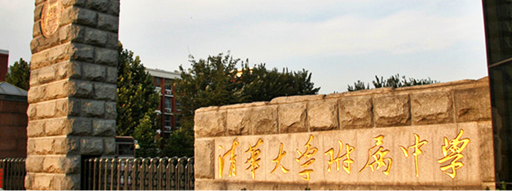
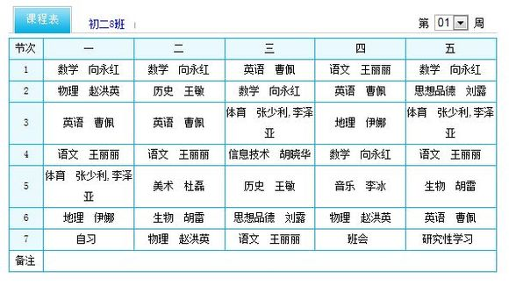
清华附中初中部8年级课程表

Slide 40
美国八年级
科目 | 时间汇总 （分钟/周）
英文 | 430
PK
清华附中八年级
科目 | 频率 （节/周） | 时间汇总 （分钟/周）
语文 | 5 | 200

Slide 41
请看下面这组中、美小学生作文题目的对比:
中国：《我长大了》《一件小事》《一次难忘的竞赛》《我的好阿姨》《家庭生活拾趣》《买礼物》《奇怪的朋友》
美国：《中国的昨天和今天》《我怎么看人类文化》《你认为谁对二次大战负有责任》《你认为纳粹德国失败的原因是什么》《你是否认为只有投放原子弹一个办法才能结束战争》《你认为今天避免战争的最好办法是什么》
我们的孩子在写作文的时候至多能意识到：我是个用眼睛看世界的孩子
美国的孩子在写作文的时候会意识到：我是个用心思考世界的公民

Slide 42
跨学科项目写作课程
在美国基础教育阶段，不是只有语文课才留作文，作文也不一定是孩子自己独立完成的
在美国基础教育阶段，作文呈现的知识可能是书本上没有的，甚至不会出现在义务教育阶段的
在美国基础教育阶段，很多作文都是跨学科、跨专业、跨领域的
跨学科写作

Slide 43
Writer‘s Notebook（随笔）
Research Project（研究报告）
Poems（诗歌）
随笔完全是信手涂鸦，什么都可以成为记录的主题，一件往事、一群蚂蚁、一次心情、一个作者、一次幻想……总之，什么触动了自己，就可以记录什么，完全像“心情日记”，篇幅没有规定，有长有短。

Slide 44
研究报告的选题则范围很广，例如：famous people（著名人物）,sports（体育运动）,history（历史事件）,places（名胜名景）,nature（自然生态）,humans（人体构造）,animals（动物生灵）,invention（创造发明）等等。每个种类下，教师引领学生缩小范围，确立选题。
研究报告要经过：
选题
立意
研究
找资料
架构
初稿
二稿
三稿
定稿
班级展示

Slide 45
从四年级开始，学生跟着老师学习诗歌。孩子们学习和创作的诗歌大概有这么几类：
Poems of hope（希望之诗）。
Poems of dreams（梦想之诗）。
Poems about relatives（关于亲属的诗）。
Alliteration poems（头韵诗）。
Poems of a certain object（拟物诗）。
Recipe poems（配方诗）。
Notes:
比如，在医院里看到一盏明亮的灯、在坟地里看到一束惹眼的小花，这些都可以隐喻希望。
还不仅仅包括传统意义上的“长大后干什么”，而且还有颇具挑战性的各种想象。
用诗来描写自己的亲属。
全诗都用的一个头韵，很有意思。
把自己设想成一个物体，然后描述生存状态及情感。
让孩子为心情配方。

Slide 46
MIDDLE SCHOOL LEVEL TOPICS: 初中作文题
Which is more beneficial: tap water or bottled water?
自来水或者瓶装水，哪种更有益？
Should violent video games be banned?
暴力题材的电子游戏应该被禁止吗？

Slide 47
MIDDLE SCHOOL LEVEL TOPICS: 初中作文题
Why the soap operas are so popular?
为什么肥皂剧那么流行？
A letter to Senate
给参议院的一封信
The first time when I am threatened
我第一次受到威胁

Slide 48
SAT TOPICS: 美国高考作文题
Do we value what we struggle for?
我们珍视那些让我们奋斗的理由么？
Does the present system of education encourage us to admit our lack of knowledge, or is there too much pressure to demonstrate the acquisition of knowledge?
目前的教育体制是鼓励我们承认知识的欠缺，还是给我们施加过大的压力去展示所获取的知识。

Slide 49
SAT TOPICS: 美国高考作文题
Is it always essential to tell the truth, or are there circumstances in which it is better to lie?
诚实是我们的基本素质么？是否有时候我们必须说假话呢？
What gives us more pleasure and satisfaction: the pursuit of our desires or the attainment of them?
什么让我们感到愉悦和满足，是追求梦想的过程还是梦想的实现？

Slide 50
SAT TOPICS: 美国高考作文题
Does loyalty require unconditional support? ?
忠诚应该需要无条件支持的吗？
Do people feel truly happy when their achievements benefit others?
当人们的成就造福于社会时，他们是否感到真的快乐？

Slide 51
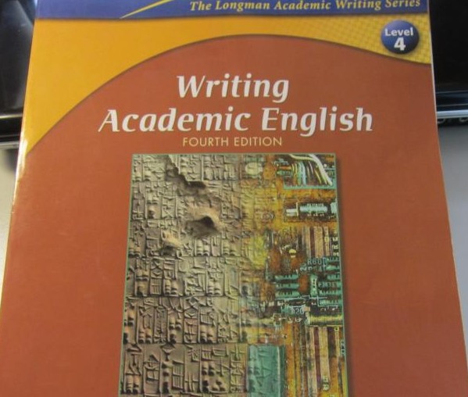
学术语言观察

Slide 52
Reporting using Accountable Talk 发言时使用话语责任句式
As each group shares: listen attentively, use accountable talk stems when possible
每组分享时仔细听，尽可能地使用话语责任
Our group compared ____, and observed the flexibility force …..
我们组比较了……, 观察了弹力……
Our group also compared____, and agree/disagree with the conclusions because…..
我们组也比较了……, 我们同意/不同意这个结论，因为……
Our group explored the flexibility force using _____, and we observed ……
我们组利用……实验弹力，观察到……
We chose to explore the flexibility force by _____, and our observations were ……
我们选择用……实验弹力，观察到……
We compared _______, and observed the flexibility force…..
我们比较了……, 观察到弹力…….
We tested the flexibility force using …….
我们使用……来测试弹力
Notes:
3rd rotation in jobs
Member 4
Possible stems
Groups may use their own stems
Not all groups may share depending on time, walk around looking for different solutions so same solution is not being repeated too many times

Slide 53
Reporting using Accountable Talk 发言时使用话语责任句式
As each group shares: listen attentively, use accountable talk stems when possible
每组分享时仔细听，尽可能地使用话语责任
Our group used ____, and we tested ….
我们组使用了……,测试了…..
In our group’s investigation we compared ….
在我们组的调查中，我们对比了……
To test the flexibility force our group used ….
为了测验弹力，我们组使用了…..
The data we collected shows ……
我们收集的数据表明……
In our observations the flexibility force ….
就我们的观察到的弹力……
Our group’s conclusions are ….
我们组的结论为……
Analyzing the data we conclude ….
分析数据后，我们总结出….
Notes:
May not choose all groups. Need to look for different solutions

Slide 54
哈佛大学的录取标准
SAT考试各科达到750分以上的学生可以申请哈佛大学，但哈佛重视多样性，学生必须是不同类型的优秀学生，而优秀学生的定义是未来或者现在就已经可以让哈佛更加光辉灿烂。下面只是其中的一部分：
文体方面是否有特长及其表演成就，或在某一方面达到了国家级或者世界级的水平（例如奥运花样滑冰冠军）
表现出超常的科研能力，创新方面是否有发明创造、专利（例如已经在一流杂志发表科学论文）

Slide 55
哈佛大学的录取标准
表现出超常的领导能力，是否参加各种公益活动（重要的组织的领导人）
有非常重要的家庭背景或社会关系
学习成绩非常优秀（平时GPA，SAT，AP考试）
表现出优秀的口头表达能力和社交能力以及良好的心态（面谈）
表现出超常的文学水平并发表了文学作品
社会实践方面是否组织过各种校内活动并取得成果

Slide 56
数据：2014年147位70后美国青年政治精英分析
族裔 | 比例
美国白人 | 72.8%
非洲裔 | 8.2%
拉美裔 | 5.4%
犹太裔 | 4.8%
亚裔 | 1.4%

Slide 57
数据：2014年147位70后美国青年政治精英分析
毕业学校 | 比例
TOP 5 哈佛、普林斯顿、耶鲁 麻省理工和斯坦福 | 8.2%（12人）
TOP 10% | 25%
TOP 20% | 33%
TOP 50% | 75%

Slide 58
数据：2014年147位70后美国青年政治精英分析
学位 | 比例
文学学士 | 90.4%
硕士学历 | 55%

Slide 59
深层思考：我们需要什么样的母语能力？
阅读
写作
沟通
公共说理课
答辩/辩论
戏剧表演（课本剧）
创建自我表达与演讲俱乐部
幽默

Slide 60
STEM

Slide 61
STEM
SCIENCE
TECHNOLOGY
ENGINEERING
MATH
STEM是科学、技术、工程和数学四个单词首字母的缩写
这是一个偏理工科的多学科交融的领域。
STEM教育强调这四类领域的有机融合

Slide 62
2007年10月3日，美国国家科学委员会、国会、利益相关团体一同在美国国会大厦正式宣布《国家行动计划：应对美国STEM教育体系的重大需求》。1957年10月4日是苏联人造卫星上天，到2007年刚好是50周年。

Slide 63
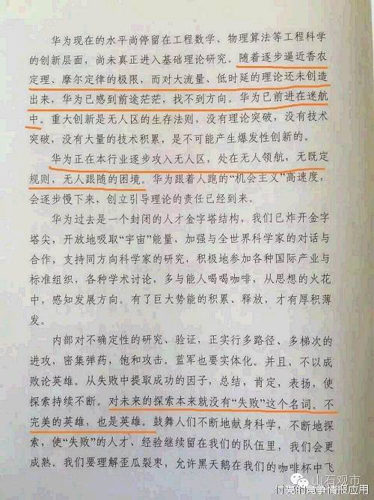
华为的困惑
随着逐步逼近香农定理、摩尔定律的极限 ，而对大流量、低时延还未创造出来，华为已感到前途茫茫，找不到方向，华为已前进在迷航中。
华为正在本行业中逐步攻入无人区，处在无人领航，无既定规则，无人跟随的困境。
对未来的探索本来就没有“失败”这个名词，不完美的英雄，也是英雄。

Slide 64
美国是STEM教育的发起国，其STEM教育方式与课程无疑成为多国借鉴与钻研的模板；
研究美国的STEM教育无疑具有深刻的意义。
STEM
Education

Slide 65
美国STEM教育相关政策、法规、研究报告进展路径图
2015年《STEM教育法》
国家行动计划：应对美国STEM教育体系的重大需求
联邦STEM教育五年战略规划
《下一代科学课程标准》发布
2015
2014
2007
拟定STEM教育议程：州级行动之更新
联邦STEM教育图景
2013
K-12年级STEM整合教育：现状、前景和研究议程
用21世纪技能培养美国人；2015年STEM教育预算
探寻提升STEM教师领导力的机会：研讨会概述
2009
2012
K-12年级的工程教育：理解现状和改进预期
2011
致力于超越：再培养百万名STEM领域大学毕业生
2010
《美国竞争再授权法》
培养与激励：为美国的未来实施K-12年级STEM教育

Slide 66
未来新增的工作岗位大部分需要STEM相关专业的人才

Slide 67
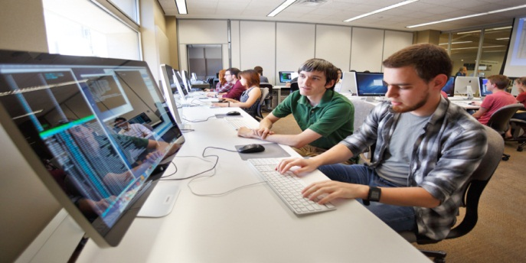
涉及STEM相关专业的工作薪水更高 (2014年平均年薪四万六千美元，约合人民币30万)
石油工程师平均年薪
$120,000
12万美元（约合人民币78万元）
计算机科学专业平均年薪
$98,000
9万8千美元（约合人民币64万元）

Slide 68
在21世纪，一半以上的新增工作岗位所需要的技能，
仅被20%的现有劳动者掌握。

Slide 69
中国多项“黑科技”都和STEM相关
长征五号长征七号运载火箭（液氧液氢发动机、液氧煤油发动机）
天宫二号国际空间站
C919商用大飞机、运20军用运输机和歼20量产
高铁技术、核电技术
风洞群
同步轨道分辨率1米的高分四号卫星
FAST望远镜
量子通讯卫星、黑障通信和量子通讯“京沪干线”
“天河二号”超级计算机
……

Slide 70
教师为中心
学生为中心
课程为中心
跨学科整合
传统教育
STEM教育
转变
研究性学习
讲授式教学

Slide 71
学生核心素养
个体生涯发展
理性决策与成长
STEM教育
STEM教育可以推动学生投身STEM相关领域的职业
STEM教育能培养学生的核心素养
STEM教育可以培养学生对个人健康、环境质量、能源耗费和国家安全进行理智决策的能力

Slide 72
STEM内涵详解
1.STEM是分科的
2.STEM也是整合的
3.STEM还是延伸和扩展的

Slide 73
首先，STEM是分科的，它代表着科学、技术、工程、数学四门独立的学科领域；

Slide 74
Math数学
算术
几何
代数
三角函数
微积分

Slide 75
数学素养
在发现、表达、解释和解决多种情境下的数学问题时进行分析、推断和有效交流思想的能力

Slide 76
Science科学
生物
化学
物理
地理
空间科学

Slide 77
科学素养
运用科学知识和过程（如物理、化学、生物科学和地球空间科学）理解自然界并参与影响自然界的有关决策。

Slide 78
Technology技术
手工艺术，工业艺术
幻灯片、电影、电视、视频、计算机、电子白板等教育技术和教学技术
互联网、数据库等信息查询工具
传感器等数据收集工具

Slide 79
技术素养
指使用、管理、理解与评价技术的能力。
学生应当知道如何使用技术，了解技术的发展过程，具备分析新技术如何影响自己、国家乃至整个世界的能力。

Slide 80
Engineering工程
制造
建筑
交通
电信
基于工程问题的思维方式

Slide 81
工程素养
对技术的工程设计与开发过程的理解。
工程课程是基于项目，整合了多门学科的知识，使得难以理解的概念与学生生活密切相关，激发学生解决问题的兴趣。
工程设计是把科学与数学原理系统地、创造性地用于实践的结果。

Slide 82
STEM四门学科领域的核心概念与核心知识是每个学习者需要着重学习的，这是我们理解科学、技术、工程和数学作为各自独立学科的基础。
学习者还要思考连接四个学科领域的大概念（big ideas）。

Slide 83
其次，STEM也是整合的，这是当下教育最为看中的，也是人才发展最为需要的；

Slide 84
再次，STEM还是延伸和扩展的

Slide 85
STEM发端于美国，现在已经出现在英国、芬兰、澳大利亚、新西兰以及拉丁美洲国家的教育改革的文件、会议中。
STEM教育本身在扩大。如变成STEAM，增加了A（ART艺术）；M也从数学增加了新内涵——医学（Medicine）等；
STEM教育越来越多的同当今时代的新手段、新工具结合，如信息通信技术、3D打印技术等，这为STEM教育的实施提供了更为丰富的方式和途径。

Slide 86
基于下一代科学标准的跨学科整合
整合较机械，不够生动流畅
学习成果多元化，不特殊偏重物态形式
以知识为导向
提升动手能力
学生自主学习创造，教师辅助引导
教师讲授为主
美国STEM课程
提升学习兴趣
国内
STEM
课程
重视结果性的评比
重视多维度的过程性评价
解决具体问题
忽略课程大纲、教材知识点
课程内容基于现行课程标准
课程少，多为手工、劳技课程翻版
课程内容种类丰富

Slide 87
STEM课程常见形式
科学研究循环课程——发现规律
工程设计循环课程——解决问题
创意创新课程——脑洞大开
STEM Project

Slide 88
学生的角色
学生间合作是STEM课程的重要组成部分，通过小组合作共同完成任务来实现。在合作学习的过程中，引导学生积极交流、相互支持、尊重每一个成员在集体中的贡献。学习能力处于不同水平的学生相互合作对每个人都有帮助，因为他们倾注多种观点和经验来实现一个共同的小组目标。
在分组时，需要考虑到为每个组员分配角色，这能够使任务简化，并能有效促进任务完成的效率和质量。小组的基本角色框架如下：
组长：领导和指引组员各司其职。
指导员：严格把握任务完成的步骤、进度，并适当给予鼓励。
材料员：收集、组织、指导资料的正确使用。
报告员：记录团队的想法并向全班展示最终成果。

Slide 89
STEM课程宏观设计要点
针对广义下的STEM课程，在设计上要体现：
必须设计“动手环节”（因为动嘴、动耳都不一定动脑，但动手一定动脑）；
必须设计有足够的，或想象、或挑战、或创新、或创造的课程环节（目的是让学生将所学快速转化，学以致用）。
针对狭义下的STEM课程，在设计上要体现：
工程设计循环；
科学实验流程。

Slide 90
STEM课程微观设计要点
知识的传授不是最重要的，最重要的是所学知识如何应用于现实并解决实际问题；
工程主题和科学主题的STEM课程，其流程设计参照塞耶模型；
必须设计评价量规（rubrics）进行综合评价，而不是单纯以完成最终任务为唯一评价指标；
必须设计实质的总结反思环节，如有必要，课程要重复上；
要向学生提出一系列问题，其设计要参照布鲁姆教学目标分类法；
核心素养的要求要体现其中（参照美国的4C核心素养）；

Slide 91
STEM课程学生表现评估标准
4分
2分
能提出和定义广泛且高水平的问题 根据文本中的证据展开有效、重要的推断 使用恰当且完整的策略解决问题 能熟练判断出解决方法和所需策略 发展批判性思维，提供强有力的证据以及深刻的推理 在完成任务过程的每一个环节都与他人进行合作
提出和定义相关的高水平问题 展现一些想象力和创造力 使用不恰当、不清楚的策略解决问题 尝试判断解决方法和所需策略 展现部分进行批判性思维的证据 在需要时能够与他人合作
3分
1分
提出和定义大量的高水平问题 展现有效的想象力和创造力 使用恰当、相对完善的策略解决问题 能够判断出解决方法和所需策略 发展批判性思维，提供足够的证据和推理 在完成任务的大部分环节中，与他人合作
不能够提出和定义相关的问题 不能展现出足够的想象力和创造力 在解决问题时，没有计划或不使用策略 不能够判断出解决方法和所需策略 只能展现出有限或不能展现出批判性思维的证据 不与他人合作

Slide 92
美国4C核心素养及课程体系
美国教室文化设计与布置
美国绘本阅读DIE课程
班主任工作坊
如何创建积极的校园文化
如何提高课堂参与度
美国分级阅读
美国家庭教育报告
美国项目式学习课程培训
美国跨学科整合STEM课程培训
美国思维图教学法课程培训
美国合作学习教学法课程培训
美国课堂教学活动设计课程培训

Slide 93
如何贯彻核心素养的中国教育？ 未来等待你我书写！

Slide 94
对于人的创造能力来讲，有两样东西比死记硬背更重要：一是他要学会去哪里寻找所需要的、大量的、超出个人记忆范畴的知识；二是他要学会综合使用这些知识，进而完成新的创造。
死记硬背，既不会让一个人知识丰富，也不会让一个人变得聪明。

Slide 95
孙连成
微信号：sunliancheng307095
手机号：13911782288
公众账号：美国教育联合会

